Slide 1

«Вода и ее свойства»
Вода –
самый удивительный минерал Земли
Авторы: воспитатели Кених О.А.
Жамойда И.В.

Slide 2

Паспорт проекта
Тип проекта:
теоретически- практический
Характер содержания:
природное окружение, экологическое воспитание
Участники проекта:
дети 2 средней группы (4-5 лет)
Продолжительность проекта:
1 неделя

Slide 3
Актуальность
Вода - первый и любимый всеми детьми объект для исследования. С водой дети соприкасаются с первых дней жизни. И как только начинают хоть что-то понимать, принимаются за игры с водой.
Очень важно научить людей, и особенно детей, наше будущее поколение – бережному отношению к воде. Вода играет огромную роль в нашей жизни, она постоянная наша спутница.
Важно, чтобы ребенок мог оценить поведение человека в природе, высказать свое суждение по этой проблеме. И мы должны создать условия для общения ребенка с природой и для посильной деятельности.

Slide 4
Аннотация проекта
Проект направлен на закрепление и углубление знаний детей о свойствах воды. В ходе проекта дети узнают о том, что вода находится вокруг в разном состоянии (снег, туман, лед). Дошкольники узнают, что вода необходима для всего живого мира (человека, животных, птиц, рыб, растений). Узнают, что вода – это бесценный дар природы, который нужно бережно сохранять.

Slide 5
Этапы проведения проекта
I этап. Организационно - подготовительный:
1. Постановка цели и задач.
2. Подбор методической и дидактической литературы.
II этап. Познавательно - практический:
1. Занятия – эксперименты.
2. Чтение художественной литературы по данной теме.
3. Беседы по данной теме.
4. Наблюдения на прогулке.
III этап. Заключительный:
1. Выставка рисунков по теме «Кому нужна вода».

Slide 6
гипотеза
Жизнь на земле
без воды
невозможна!

Slide 7

Основополагающий вопрос:
Сможем ли мы прожить без воды?
Проблемные вопросы:
Кому нужна вода?
Где мы встречаем воду в природе?
В каком состоянии бывает вода?

Slide 8
Вопросы, ответы на которые мы будем искать:
- Вода - какая она?
- Кому нужна вода?
- Кто живет в воде?
- Где в природе есть вода?
- В каком состоянии бывает вода?

Slide 9
Что нового и интересного узнают дети:
ВОДА
Газообразная (пар)
Жидкая
Твердая (лед, снег)

Slide 10
Что нового и интересного узнают дети:
ВОДА
Нет запаха
Нет цвета
Нет вкуса

Slide 11
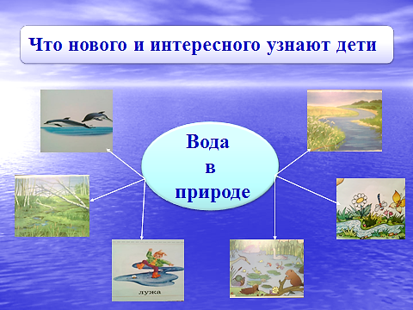

Slide 12
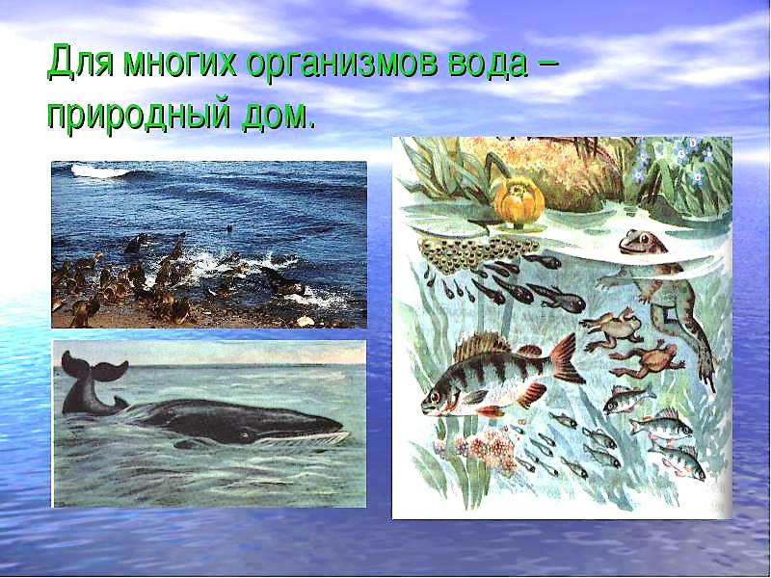
Вода в жизни животных

Slide 13
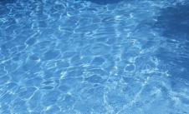
1 день. Беседа “Вода вокруг нас”. “Что такое вода?”.
Что в гору не вкатишь
В решете не удержишь
И в руках не унесешь. (Вода)

Slide 14
Вода может принимать
форму разных сосудов
1 день.
Наши исследования
СВОЙСТВА ВОДЫ
«Узнаем какая вода?»
Цель: Показать, что вода легко разливается, течёт, прозрачная, безвкусная.
Вода-это жидкость
Вода легко разливается, течёт

Slide 15
1 день.
Наши исследования
СВОЙСТВА ВОДЫ
Вода может приобрести цвет и вкус в зависимости от растворённых в ней веществ.
Чистая вода не имеет вкуса
Вода – растворитель, но не все вещества в ней растворяются.

Slide 16
2 день.
Беседа “Путешествие капельки”. Круговорот воды в природе.
Вода состоит из маленьких капелек

Slide 17
3 день.
Беседа “Волшебница вода”. “ Снег. Лёд”.
Наблюдение за таянием льда, снега.
Наши исследования
СВОЙСТВА ВОДЫ
Вода бывает тёплой, холодной, горячей.
Лёд и пар – это тоже вода.

Slide 18


Снег и лед- это твердая вода. Подержим замерзшую воду в руке .Что произойдет? Лёд растает.
Вывод: вода жидкая, течёт, нет цвета, вкуса, запаха, формы.

Slide 19

4 день. Беседа “Вода нужна всем”.
Для чего нужна вода человеку?

Slide 20
4 день. Беседа “Вода нужна всем”.
Наши исследования
Кому нужна вода?
Цель: Уточнить , что вода очень важна для всех живых существ.
Вывод: без воды не могут жить растения, люди, животные.
Вода нужна растениям, животным.

Slide 21
Заключительный этап
5 день. Итоговое комплексное занятие по познавательно-исследовательской деятельности “Путешествие в царство воды”

Slide 22
Заключительный этап
5 день. Рисование по теме проекта. Выставка рисунков
«Кому нужна вода»

Slide 23
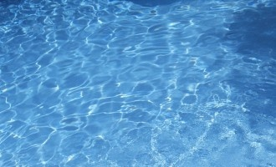
Вывод: вода нужна всем
Насекомым
Растениям
Рыбам
Человеку
Птицам
зверям

Slide 24
Результат
Оформлена выставка рисунков «Кому нужна вода».
Дети узнали, что вода одна из самых главных жидкостей на земле. Без воды нет жизни, всё живое гибнет. Узнали что вода не имеет: формы, цвета, запаха, вкуса, но при определённых условиях это можно изменить. Воду можно заморозить, разморозить, окрасить, придать вкус. Водой можно смыть грязь.
Закладываются основы бережного отношения к ресурсам: воде.
Мы вместе достигли поставленной цели, и выполнили все задачи в этом проекте.

Slide 25
Литература
1. Г.П. Тугушева А.Е. Чистякова – Экспериментальная деятельность детей дошкольного возраста: Детство-Пресс, 2013.
2. Организация экспериментальной деятельности дошкольников: Методические рекомендации/под ред. Прохоровой Л.Н. – М.: Аркти, 2014.
Интернет-ресурсы
1. http://www.maaam.ru/detskijsad/proekt-isledovatelskoi-dejatelnosti-na-temu-volshebnica-voda.html
2. http://50ds.ru/metodist/7151-proekt-volshebnitsa-voda-sredniy-doshkolnyy-vozrast.html
3. http://www.o-detstve.ru/forchildren/research-project/9679.html
4. http://znayka.net/poslovicy/o-vode/
5. http://kladraz.ru/zagadki-dlja-detei/zagadki-pro-vodu.html

